Slide 1
1.개발목적
SNS 의 빠른 쇠퇴,
빠르게 변하던가 아에 미래적이던가
지금 나와있는 것들은 다 만들어놓고 잘 나와도
거기서 멈춤. 에 답답함에
내가 직접 만들고자 하여 방향을 잡았음.

Slide 2
2.주요기능
1)회원가입
2) 로그인
3) 앨범만들기
4) 사진업로

Slide 3
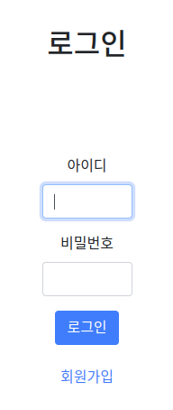
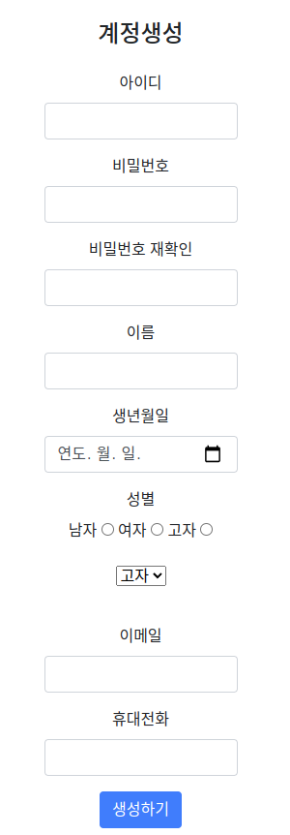
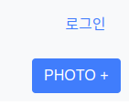
1)로그인 , 회원가

Slide 4
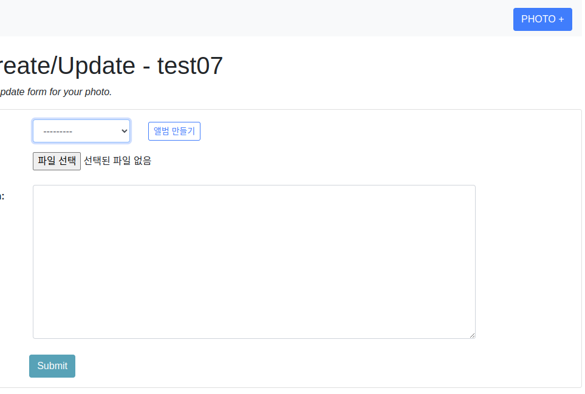
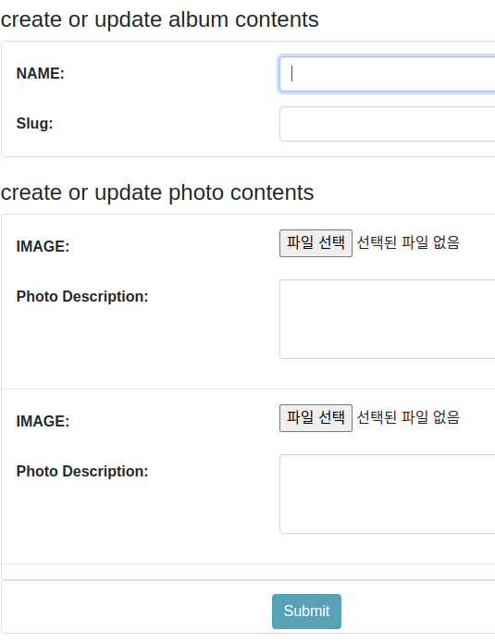
2)앨범 만들기

Slide 5
3.기능시현

Slide 6
4.마치며

